Slide 1
MongoDB
6
Agregaciones

Slide 2
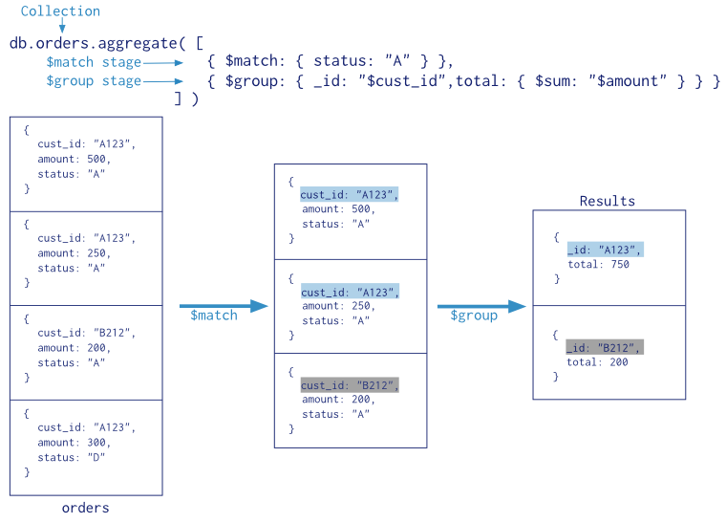

1 Agregaciones
Formación MongoDB

Slide 3
1 Pipeline
Nos permite definir una conjunto de operaciones que se ejecuten de manera secuencial sobre una colección.
Cada operación toma el conjunto de datos manipulados por la operación anterior. La primera operación se ejecuta sobre la colección que se indique.
La salida de la operación de agreggate es un cursor.
Según la operación se pueden dar los siguientes casos:
n documentos de entrada -> n documentos de salida
n documentos de entrada -> m documentos de salida (n>m)
n documentos de entrada -> m documentos de salida (m>n)
Formación MongoDB

Slide 4
2 Operadores
$project
Manipula cada documento, permitiendo eliminar campos, añadir algunos o realizar transformaciones sobre campos existentes.
Es una operación que mantiene el mismo número de documentos.
Sintasix:
{$project : {<field>: <1 or true>} } -> añadir un campo del documento.
{$project : {<field>: <0 or false>} } -> elimina un campo del documento.
{$project : {<field>: <expression>} } -> añade un campo nuevo, o modifica el valor.
Aquí hay dos saltos de línea para separar bloques de texto. Así te leerán mejor y podrán comprender la información estructurada que les presentas
Formación MongoDB

Slide 5
2 Operadores
$project
{ "city" : "ACMAR", "loc" : [ -86.51557, 33.584132 ], "pop" : 6055, "state" : "AL", "_id" : "35004" }
db.zips.aggregate([{$project : {"_id":0,
"city":1,
"pop":1,
"state":1,
"zip":"_id"
}}])
{ "city" : "acmar", "pop" : 6055, "state" : "AL", "zip" : "35004" }
Aquí hay dos saltos de línea para separar bloques de texto. Así te leerán mejor y podrán comprender la información estructurada que les presentas
Formación MongoDB

Slide 6
2 Operadores
$match
Filtra los documentos en base a un criterio de búsqueda. El criterio de búsqueda se define igual que el criterio de un find.
Es una operación que disminuye el número de documentos.
Sintasix:
{ $match: { <query> } }
$sort
Ordena todos los documentos.
Es una operación que mantiene el mismo número de documentos.
Sintasix:
{ $sort: { <field1>: <1|-1>, <field2>: <1|-1> ... } } -> 1 denota orden ascendente y -1 descendente
Aquí hay dos saltos de línea para separar bloques de texto. Así te leerán mejor y podrán comprender la información estructurada que les presentas
Formación MongoDB

Slide 7
2 Operadores
$limit
Limita el número máximo de documentos que maneja el pipeline.
Es una operación que disminuye el número de documentos.
Sintasix:
{ $limit: <positive integer> }
$skip
Elimina los primeros n documentos que maneja el framwork.
Es una operación que disminuye el número de documentos.
Sintasix:
{ $skip: <positive integer> }
Aquí hay dos saltos de línea para separar bloques de texto. Así te leerán mejor y podrán comprender la información estructurada que les presentas
Formación MongoDB

Slide 8
2 Operadores
$unwind
Destruye un array creando tantos documentos nuevos como elementos tiene el array.
Es una operación que aumenta número de documentos.
Sintasix:
{ $unwind: <field path> }
{a: ["1","2"],b:"3"} -> db.names.aggregate ([{$unwind : "$a"}]) -> {a: "1",b:"3"},{a: "2",b:"3"}
$out
Permite escribir la salida de la agregación en una colección.
Cuando se utilice tiene que ser el último comando.
Sintasix:
{ $out: "<output-collection>" }
Aquí hay dos saltos de línea para separar bloques de texto. Así te leerán mejor y podrán comprender la información estructurada que les presentas
Formación MongoDB

Slide 9
2 Operadores
$group
Agrupa documentos, en base a la coincidencia de valores de un campo y permite definir operaciones sobre cómo definir la información agregada.
Es una operación que disminuye el número de documentos.
Sintasix:
{ $group: { _id: <expression>, <field1>: { <accumulator1> : <expression1> }, ... } }
El campo _id es obligatorio y es el que indica los campos del documento sobre los que se realiza el agrupamiento:
_id: “$<field>” -> agrupamos sobre un único campo
_id: {<field_name_1>: “$<field_1>”,<field_name_2>: “$<field_2>”} -> agrupamos sobre varios campos
_id: null -> agrupamos sobre todos los datos de la agregación
Aquí hay dos saltos de línea para separar bloques de texto. Así te leerán mejor y podrán comprender la información estructurada que les presentas
Formación MongoDB

Slide 10
3 Operadores $group
Los acumuladores que se utilizan con la operación de $group son:
$sum : suma todos los valores de un campo de todos los documentos
{a: "1",b:5},{a: "1",b:1},{a: "1"} ->
db.names.aggregate ([{$group : {_id:”$a”},value:{$sum:”$b”}}]) -> {_id: "a",value:6}
db.names.aggregate ([{$group : {_id:”$a”},value:{$sum:1}}]) -> {_id: "a",value:3}
$avg : calcula la media de todos los valores de un campo de todos los documentos
{a: "1",b:5},{a: "1",b:1},{a: "1"} ->
db.names.aggregate ([{$group : {_id:”$a”},value:{$avg:”$b”}}]) -> {_id: "a",value:2}
$first : Coge el valor de un campo del primer documento que se agrega
{a: "1",b:5},{a: "1",b:1},{a: "1"} ->
db.names.aggregate ([{$sort : {b:1 }}{$group : {_id:”$a”},value:{$first:”$b”}}]) -> {_id: "a",value:5}
Aquí hay dos saltos de línea para separar bloques de texto. Así te leerán mejor y podrán comprender la información estructurada que les presentas
Formación MongoDB

Slide 11
3 Operadores $group
Los acumuladores que se utilizan con la operación de $group son:
$last : Coge el valor de un campo del último documento que se agrega
{a: "1",b:5},{a: "1",b:1},{a: "1"} ->
db.names.aggregate ([{$sort : {b:1 }},{$group : {_id:”$a”},value:{$last:”$b”}}]) -> {_id: "a",value:null}
$max : Coge el valor máximo de un campo de todos los documentos
{a: "1",b:5},{a: "1",b:1},{a: "1"} ->
db.names.aggregate ([{$group : {_id:”$a”},value:{$max:”$b”}}]) -> {_id: "a",value:5}
$min : Coge el valor mínimo de un campo de todos los documentos
{a: "1",b:5},{a: "1",b:1},{a: "1"} ->
db.names.aggregate ([{$group : {_id:”$a”},value:{$min:”$b”}}]) -> {_id: "a",value:1}
Aquí hay dos saltos de línea para separar bloques de texto. Así te leerán mejor y podrán comprender la información estructurada que les presentas
Formación MongoDB

Slide 12
3 Operadores $group
Los acumuladores que se utilizan con la operación de $group son:
$push : Añade a un array un valor por cada documento de la agregación.
{a: "1",b:5},{a: "1",b:1},{a: "1"},{a: "1",b:1} ->
db.names.aggregate ([{$group : {_id:”$a”},value:{$push:”$b”}}]) -> {_id: "a",value:[5,1,1]}
$addToSet : Añade a un array un valor por cada documento de la agregación, eliminando los valores repetidos.
{a: "1",b:5},{a: "1",b:1},{a: "1"},{a: "1",b:1} ->
db.names.aggregate ([{$group : {_id:”$a”},value:{$push:”$b”}}]) -> {_id: "a",value:[5,1]}
Aquí hay dos saltos de línea para separar bloques de texto. Así te leerán mejor y podrán comprender la información estructurada que les presentas
Formación MongoDB

